Slide 1
Русский язык
11
класс
Простое предложение
Главные члены предложения
Мусурманова
Юлия Юрьевна

Slide 2
Сегодня на уроке мы узнаем
Какими способами выражается подлежащее?
Что такое предложение?
Какими бывают предложения?
Как согласовать подлежащее
и сказуемое?
Что такое грамматическая основа предложения?

Slide 3
Словарная работа
Эксперимент = опыт – ilmiy tajriba
Гипотеза = предположение
Вывод – xulosa
Результат - natija
Оборудование – asbob-uskuna, jixoz
Использовать - foydalanmoq
Следить = наблюдать - kuzatmoq
Наладить – to’grilamoq
Формулировать - aniq ifoda qilmoq

Slide 4
Предложение
1
слова, связанные между собой по смыслу
2
выражает законченную мысль
3
основная единица синтаксиса
Ученый сформулировал гипотезу о бесконечности Вселенной.

Slide 5
Виды предложений по цели высказывания
Я пришёл рассказать об эксперименте.
Ты придёшь рассказать о лаборатории?
Приходи ко мне рассказать об университете.
сообщение
повествовательное
вопрос
вопросительное
побуждение
побудительное
повествовательное
darak gap
вопросительное
so’rok gap
побудительное
buyruk gap

Slide 6
Виды предложений
простое
Одна грамматическая основа. [ ].
Учёные изучают природу.
сложное
Две или более грамматические основы.
Профессор выдвинул гипотезу, лаборант проверил ее на опыте.
[ ], но [ ].

Slide 7
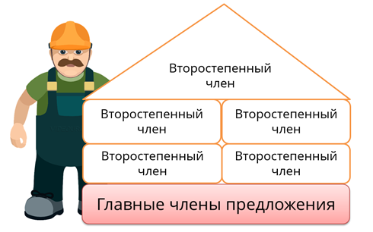
Запомните!
Простое предложение состоит из нескольких слов или слово-сочетаний. Оно может состоять из одного словосочетания или даже из одного слова.
Простое предложение может быть распространённым и нераспространённым, двусоставным и односоставным.
Подлежащее и сказуемое – главные члены двусоставного предложения, его грамматическая основа.
обстоятельство
xol
определение
aniqlovchi
дополнение
to’ldiruvchi
подлежащеее
ega
сказуемое
kesim

Slide 8
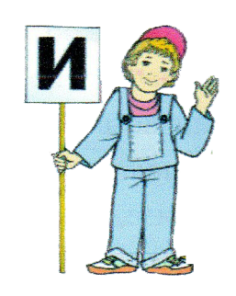
Подлежащее
Чем выражено? | Примеры
1) именем существительным или местоимением в Им. падеже; | На столе лежат книги. Мы готовимся к экзаменам.
2) субстантивированным* прилагательным или причастием; | Учащиеся занимаются в спортзале. Учёные изучают окружающий мир.
3) именем числительным; | Семеро одного не ждут.
4) глаголом в неопределённой форме; | Ответить на вопросы было трудно.
5) словосочетанием. | Около школы собралось много ребят.

Slide 9
Упражнение 1
Ответьте на вопрос: «В чём заключается научный прогресс?». Выпишите выделенные главные члены предложения, укажите, чем выражены подлежащие.
В науке существует много направлений. Учёные работают в лабораториях, на заводах, в офисах, в заповедниках, на космических станциях. В своей работе они используют научный подход.
Сначала учёный формулирует гипотезу (предположение) о том, что произойдёт в тех или иных условиях. Для проверки своего предположения он проводит эксперименты (опыты). Затем он анализирует результаты эксперимента и делает выводы.
Настоящий учёный никогда не останавливается на полученных результатах. Он строит новые гипотезы и проверяет их на опыте. В этом заключается суть научного прогресса.

Slide 10
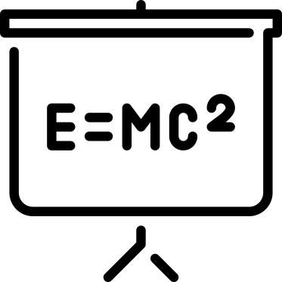
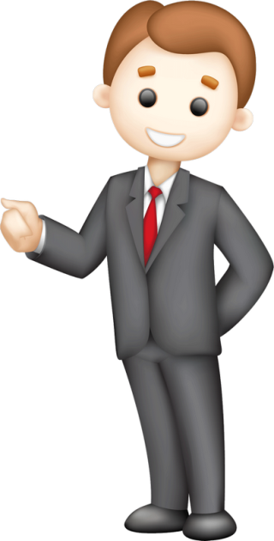
Проверьте!
Существует много направлений (количественное словосочетание). Учёные (прилагательное) работают. Они (местоимение) используют.
Учёный (прилагательное) формулирует гипотезу, что (местоимение) произойдёт. Он (местоимение) проводит. Он (местоимение) анализирует и делает .
Учёный (прилагательное) не останавливается. Он (местоимение) строит и проверяет. Заключается суть (существительное).

Slide 11
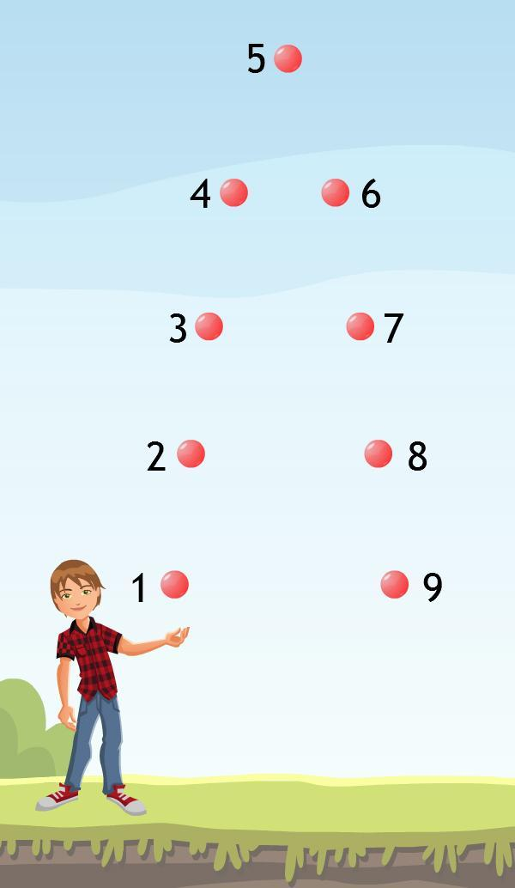
Упражнение 2
Спишите текст в том порядке, какой соответствует научному подходу. Подчеркните главные члены предложения.
О каком законе физики идёт речь.
Для проверки этого простого предположения я подбросил мяч вверх.
Вот одна простейшая гипотеза: если я подброшу мяч, он поднимется до определённой высоты, а потом упадёт на землю.
Вывод: на мяч действовала сила, направленная к земле.
Результат эксперимента: мяч упал на землю.

Slide 12
Упражнение 2
Спишите текст в том порядке, какой соответствует научному подходу. Подчеркните главные члены предложения.
О каком законе физики идёт речь.
Для проверки этого простого предположения я подбросил мяч вверх.
Вот одна простейшая гипотеза: если я подброшу мяч, он поднимется до определённой высоты, а потом упадёт на землю.
4. Вывод: на мяч действовала сила, направленная к земле.
3. Результат эксперимента: мяч упал на землю.

Slide 13
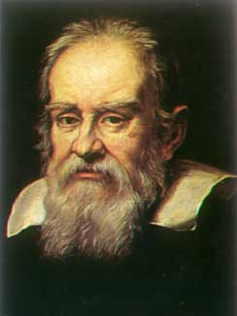
Проверьте!
Вот одна простейшая гипотеза: если я подброшу мяч, он поднимется до определённой высоты, а потом упадёт на землю. Для проверки этого простого предположения я подбросил мяч вверх. Результат эксперимента: мяч упал на землю.
Вывод: на мяч действовала сила, направленная к земле.

Slide 14
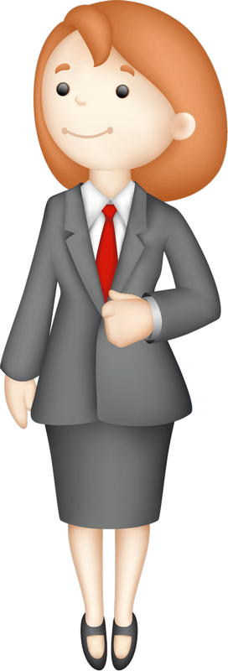
Задание 1
Укажите главные члены предложения. Чем выражено подлежащее?
1. Наша главная задача – учиться.
2. Контрольная работа – это проверка знаний.
3. Три – нечётное число.
4. Наше завтра будет лучше, чем вчера.
5. Жить – Родине служить.
6. Окружающие наблюдали за ходом эксперимента.
7. Наконец пришло и послезавтра.

Slide 15
Задание 1
1. Наша главная задача (сущ.) – учиться.
2. Контрольная работа (сущ.) – это проверка знаний.
3. Три (числит.) – нечётное число.
4. Наше завтра (наречие) будет лучше, чем вчера.
5. Жить (н.ф.) – Родине служить.
6. Окружающие (прич.) наблюдали за ходом эксперимента.
7. Наконец пришло и послезавтра (наречие).

Slide 16
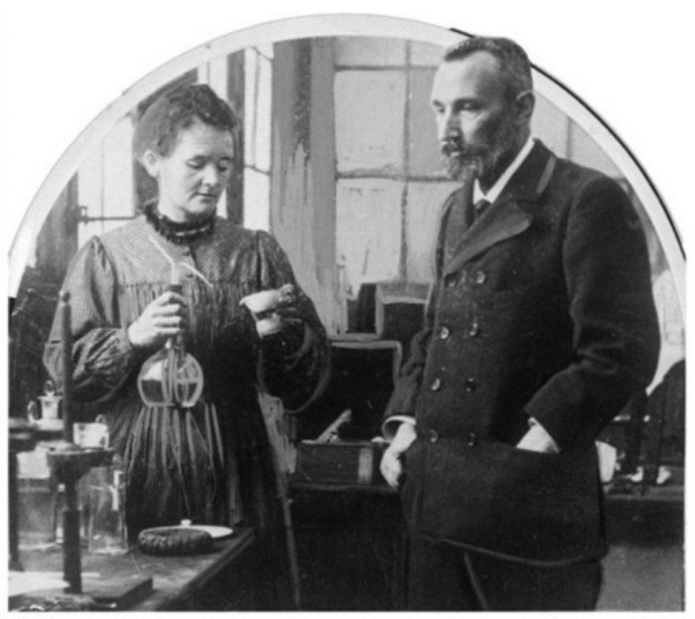
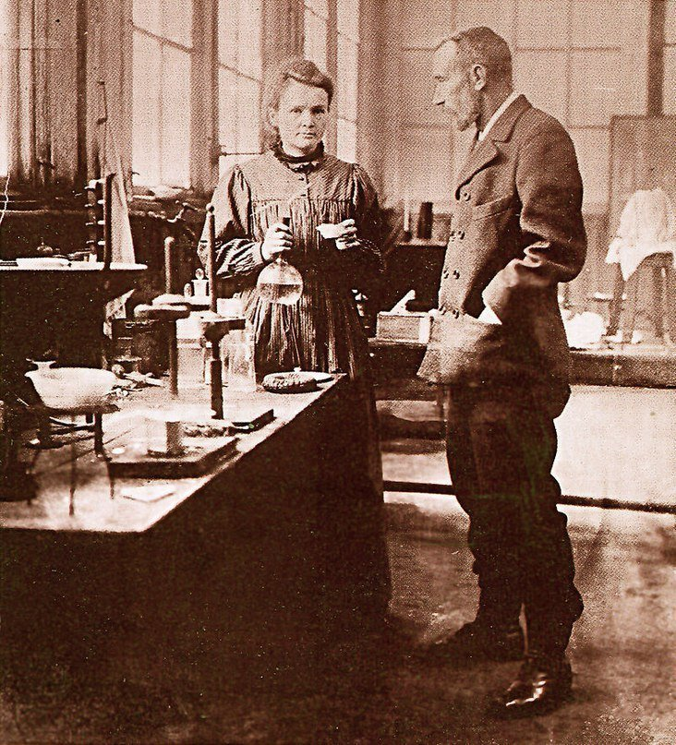
Задание 2
Профессор и лаборант следили за работой приборов.
2. Мастер с помощником наладили оборудование.
3. Академик прошёл с аспирантами в аудиторию.
4. Мария и Пьер Кюри открыли радиоактивные элементы.
5. Мы с ребятами изучали действие препарата на лабораторных животных.
6. Учитель провёл с ребятами интересный опыт.
7. По этим местам когда-то бродили мы с моим спутником.

Slide 17
Проверьте!
1. Профессор и лаборант следили (множ. число) за работой приборов.
2. Мастер с помощником наладили (множ. число) оборудование.
3. Академик прошёл (ед. число) с аспирантами в аудиторию.
4. Мария и Пьер Кюри (множ. число) открыли радиоактивные элементы.
5. Мы с ребятами (множ. число) изучали действие препарата на лабораторных животных.
6. Учитель провёл (ед. число) с ребятами интересный опыт.
7. По этим местам когда-то бродили (множ. число) мы с моим спутником.

Slide 18
Сегодня на уроке мы узнали
Какими способами выражается подлежащее?
Что такое предложение?
Какими бывают предложения?
Как согласовать подлежащее
и сказуемое?
Что такое грамматическая основа предложения?

Slide 19
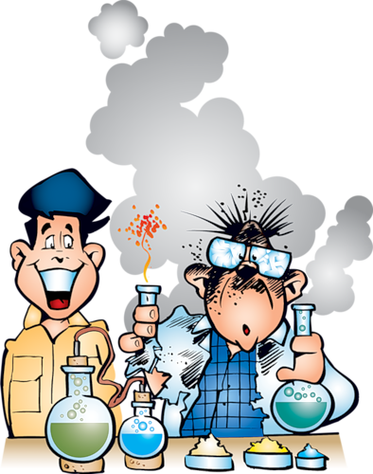
Задание для самостоятельной работы
1. Учёный с ассистентом … .
2. Экспериментатор с помощникомом … .
3. Профессор со студентом … .
4. Физик с лаборантом … .
Придумайте предложения с этими подлежащими. Употребите глагол в форме множественного числа.

Slide 20
